Slide 1
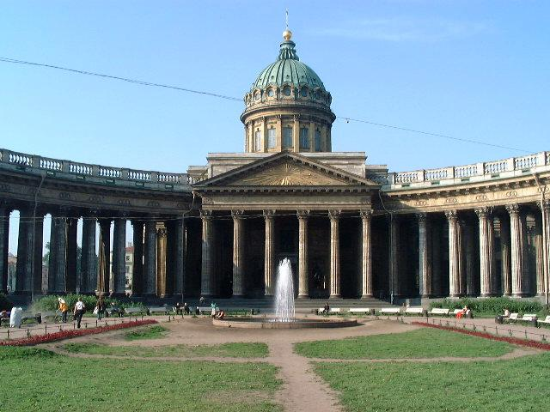
КАЗАНСКИЙ СОБОР

Slide 2
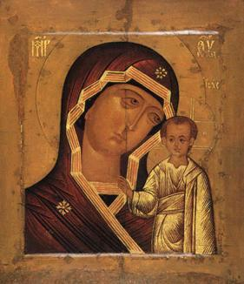
Казанский Собор назван во имя Казанской иконы Божией Матери
Эта Чудотворная икона с самого основания династии Романовых считалась иконою, охраняющей царствующий дом.

Slide 3
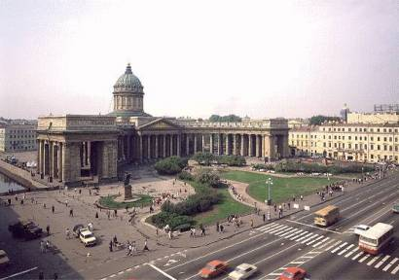
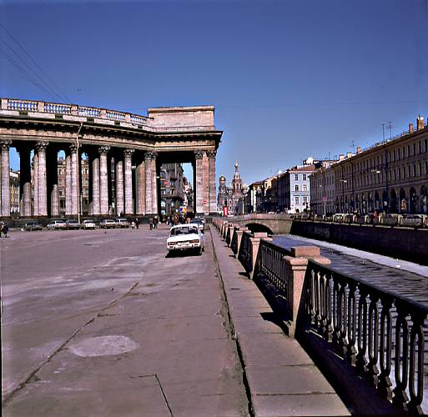
Казанский собор находится
на Невском проспекте возле
канала Грибоедова

Slide 4
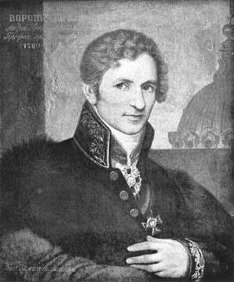
Проект собора создал русский архитектор
Андрей Никифорович ВОРОНИХИН

Slide 5
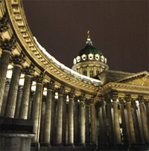
Главная отличительная деталь архитектуры собора – огромная колоннада, образующая дугу.
Она составлена из 96 колонн,
поставленных в четыре ряда
Высота колонн - 13 метров
Толщина внизу около 4 метров
Толщина наверху - 3 метра

Slide 6
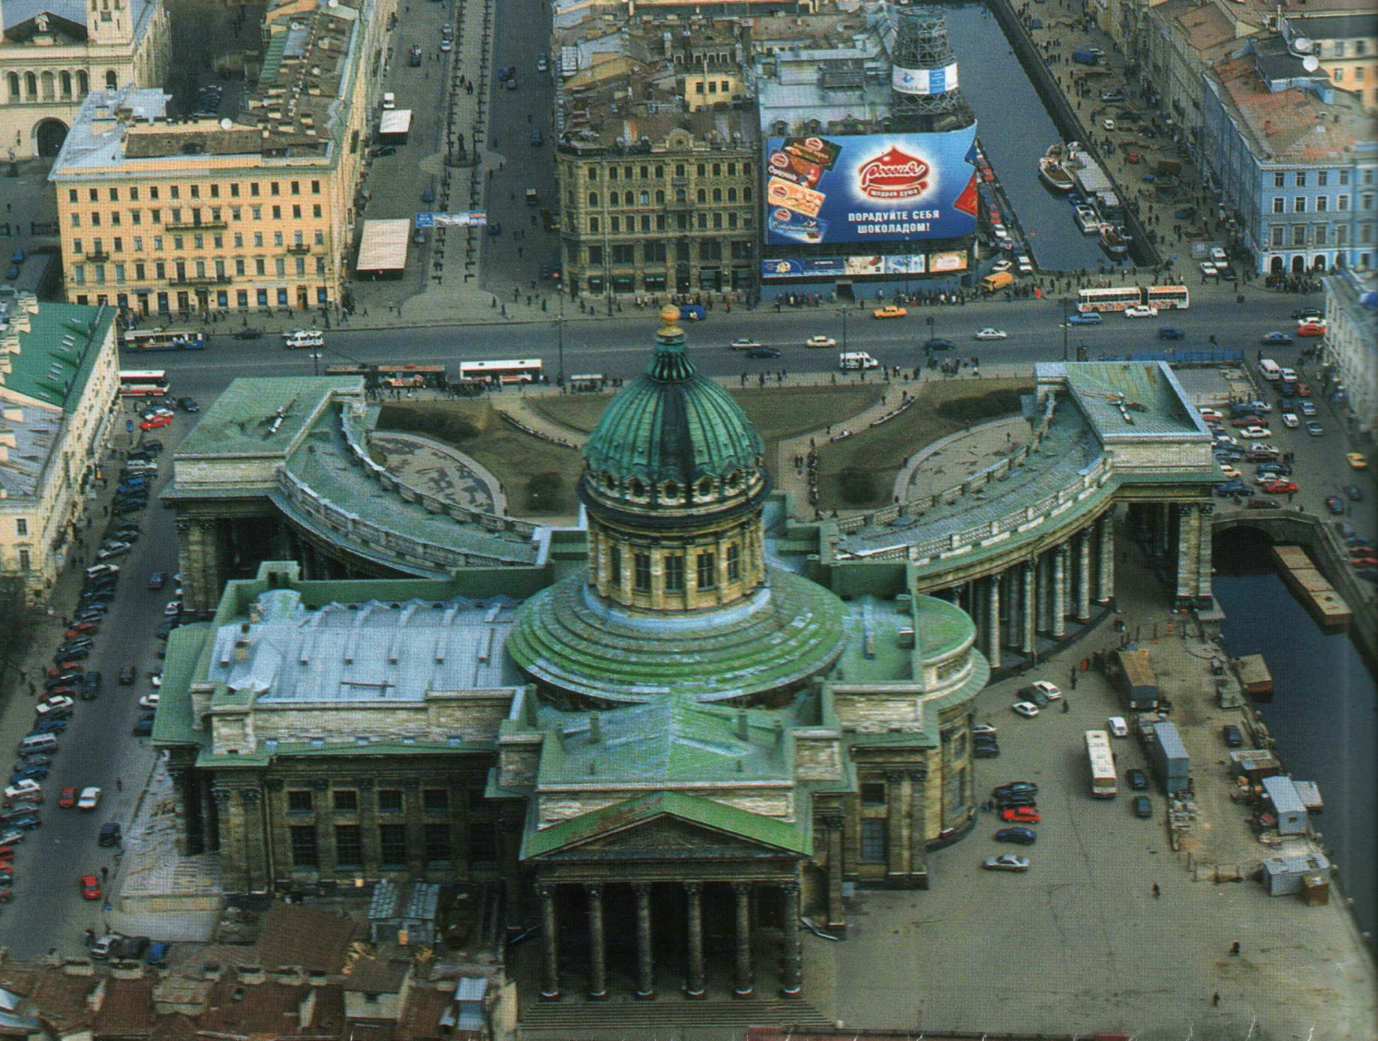

Slide 7
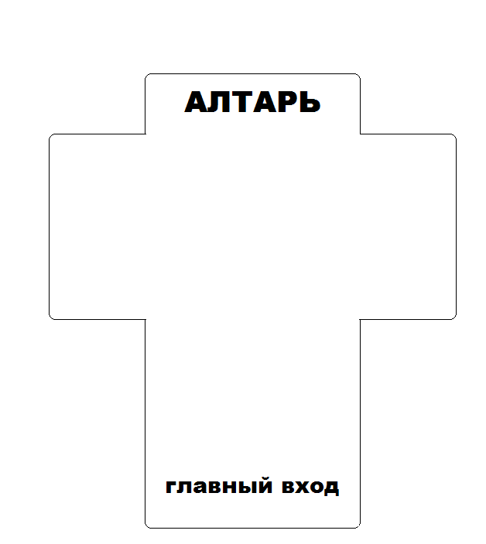
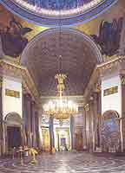
восток
НЕВСКИЙ ПРОСПЕКТ

Slide 8
крест
шар-яблоко
башенка-фонарик
купол
барабан
аттик
портик

Slide 9
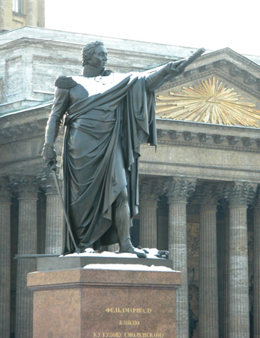
Рельеф
«ВСЕВИДЯЩЕЕ ОКО»

Slide 10
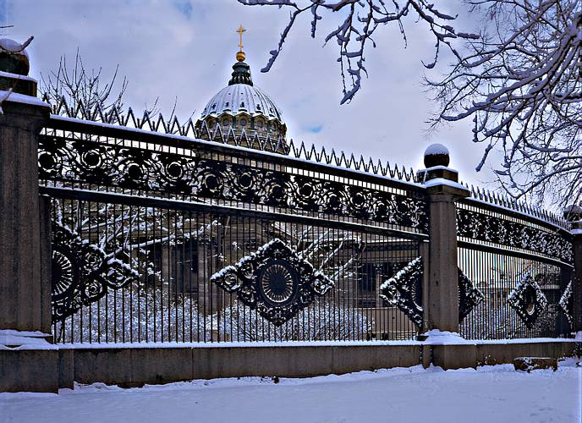
Решетка напротив главного входа в собор

Slide 11
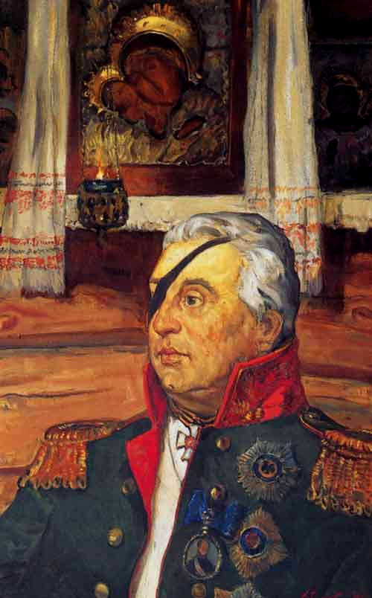
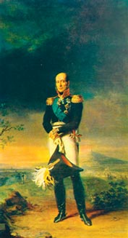
Михаил Богданович
БАРКЛАЙ-ДЕ-ТОЛЛИ
Михаил Илларионович
КУТУЗОВ

Slide 12
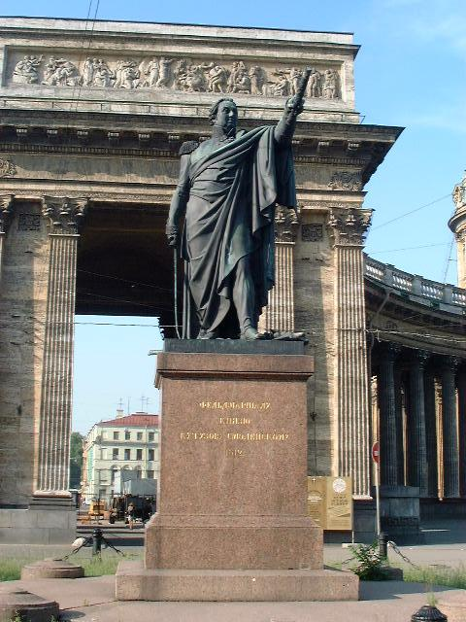
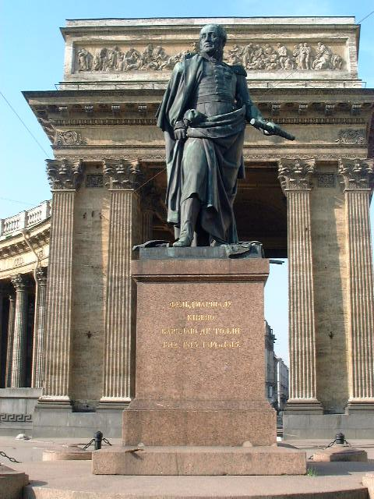
Памятник
М.И. КУТУЗОВУ
Памятник
М.Б. БАРКЛАЮ-ДЕ-ТОЛЛИ

Slide 13
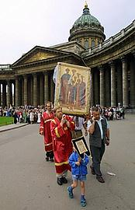
Сейчас Казанский собор вновь передан в ведение православной церкви, в нем
остались реликвии, посвящённые Оте-чественной войне 1812 года и гробница
М. И.Кутузова, который похоронен в храме на том самом месте, где он молился о ниспослании победы над Наполеоном.
В 1999 году указом Святейшего Патриарха Алексия II Казанскому собору был возвра-щён статус кафедрального собора. Это один из самых популярных и значитель-ных храмов Петербурга, где часто проходят службы с участием высших чинов церков-ной иерархии.

